Slide 1
Средняя группа №10 корпус №1 МАДОУ “Детский сад №92” Воспитатели: Заплатина Т.А. Маракова А.Н.
Мы солдаты!!!

Slide 2
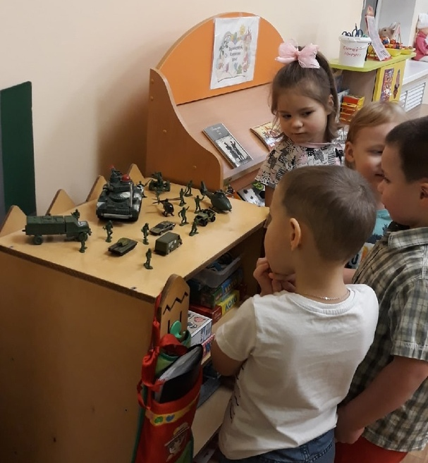
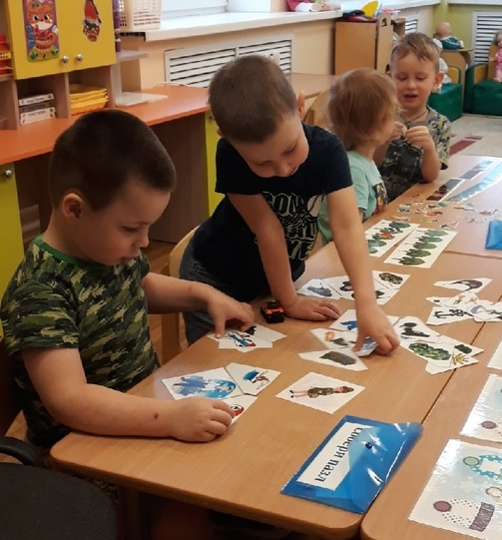
Каждый мальчик наш когда-то
Станет доблестным солдатом.
Будет мужественным,смелым,
Ловким, сильным и умелым.
И, поверьте нам, тогда
Войн не будет никогда!!!

Slide 3
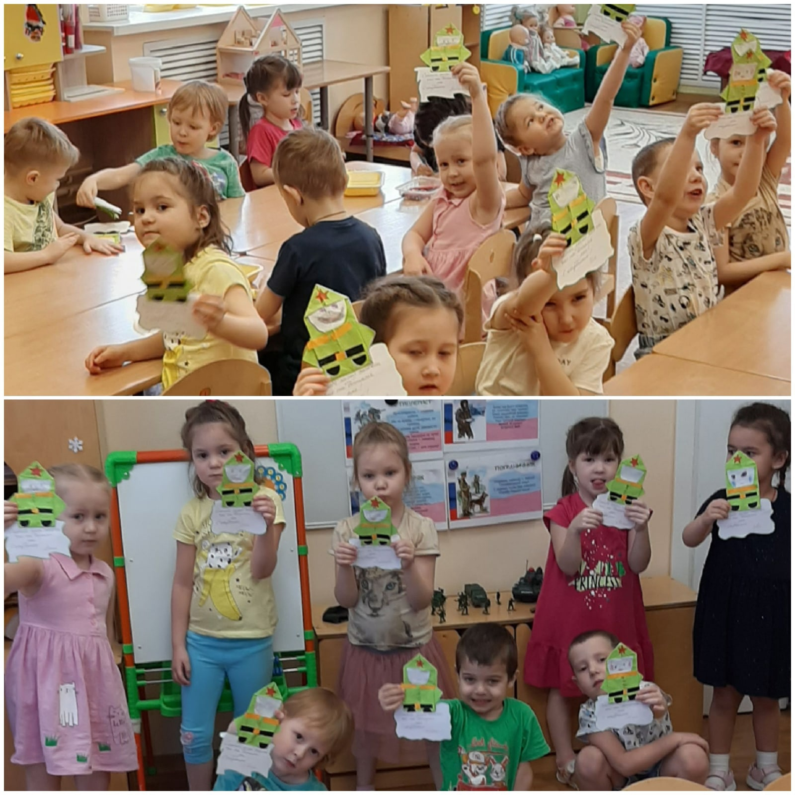
Хорошо, что хоть девчонок
К нам в солдаты не берут!
Пусть уж лучше письма пишут
И ребят пусть лучше ждут!!!

Slide 4
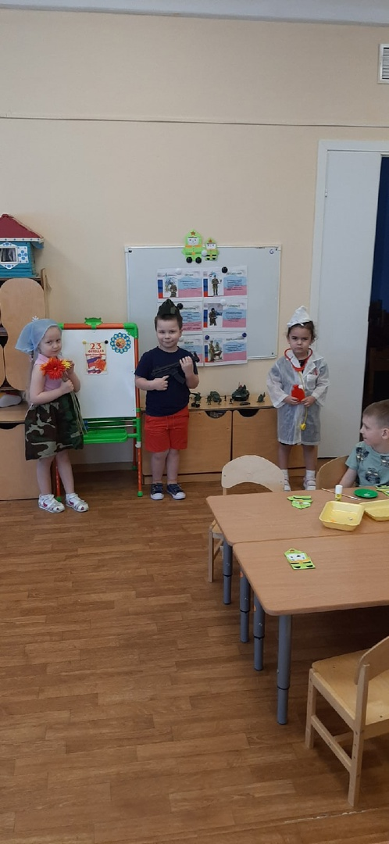
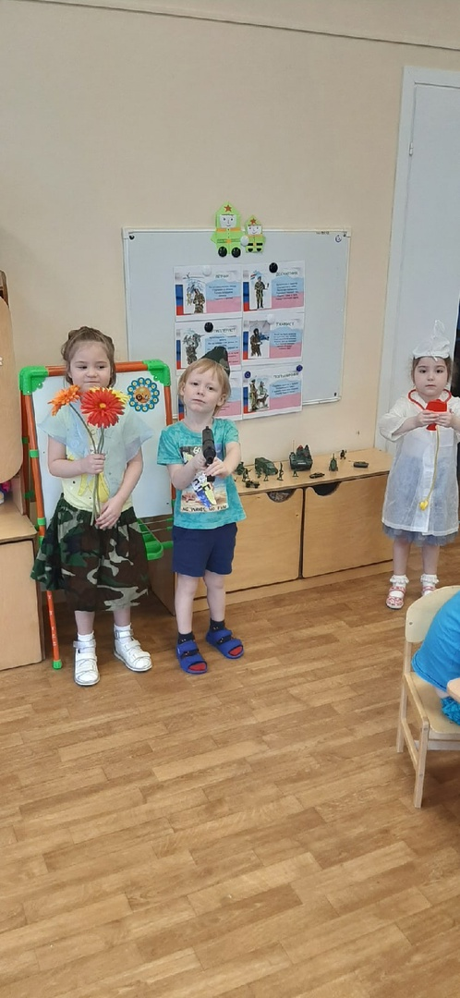
Скоро вырасту, ребята,
Медкомиссию пройду,
Не теряя ни минуты
Сразу в армию пойду!!!

Slide 5
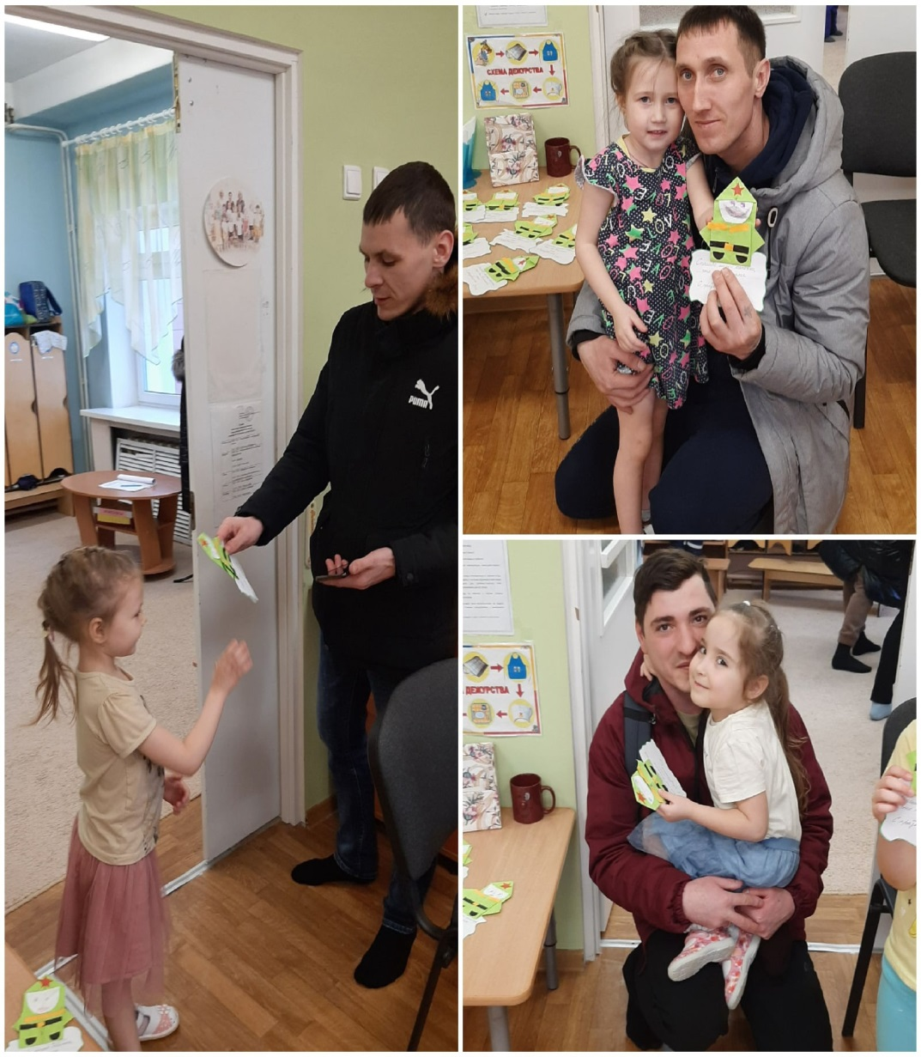
спасибо, милый папочка, что ты достался мне! люблю улыбку ясную, она, как свет в окне!

